Slide 1
Tugas ERD Mapping Sistem Pencatatan Perawatan Pasien
Riwandy (14117098)
Aldi indrawan (14117055)
Laurensius Joshua anrico agustinus (14117141)
M. alfan riyadi (14117150)

Slide 2
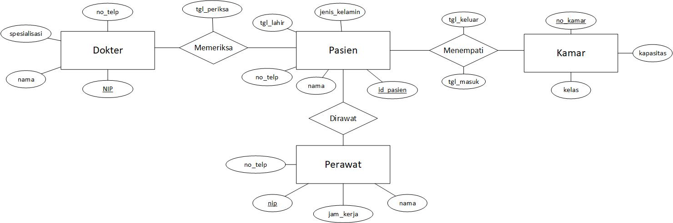
Entity Relationship Diagram

Slide 3
Entitas Dokter
NIP | nama | no_telp | spesialisasi
1243529289 | Gete’a San Andreas | 084627816274 | Jantung
1749374620 | Samuel Samiul | 081648372940 | Jantung
4281942745 | Melisa Salime | 087006472052 | Mata
6563721871 | Slamet Supardi da Silva Santos | 082464652817 | Anak
9842018053 | Lucinta Putra | 082367129456 | Kulit

Slide 4
Entitas Pasien
id_pasien | Nama | no_telp | tgl_lahir | jenis_kelamin | id_dokter_pemeriksa
7984263761 | Tatang Alkaline | 085326752537 | 15-04-1980 | Laki-Laki
2348912563 | Valentino Marquez | 082408435682 | 16-12-1995 | Laki-Laki
1468352698 | Rahayu Xiaomi | 082476856923 | 28-09-1944 | Perempuan
1284973526 | Salman Salmon | 085473882582 | 09-01-1999 | Laki-Laki
1247358935 | Nabila Imoetz | 089244368675 | 24-05-1986 | Perempuan

Slide 5
Entitas Perawat
nip | nama | jam_kerja | no_telp
8399754736 | Michael Essien | Malam | 085637284972
1264893577 | Saiful Primary Key | Malam | 082143825678
0923759884 | Fanta Stroberi Sidabutar | Siang | 081524675327
1478932575 | Libur Mantap Jiwa | Malam | 089124672365
1924775395 | Cindy Manjiw | Siang | 087878031883

Slide 6
Entitas Kamar
no_kamar | kelas | kapasitas
3082 | VVIP | 1
1467 | VIP | 1
8127 | I | 1
2483 | II | 2
3799 | III | 84

Slide 7
Tabel Relasi Memeriksa
nip_dokter | id_pasien | tgl_periksa
1243529289 | 7984263761 | 01-04-2019
6563721871 | 1468352698 | 01-04-2019
9842018053 | 1247358935 | 02-04-2019

Slide 8
Tabel Relasi Menempati
id_pasien | no_kamar | Tgl_masuk | Tgl_keluar
1243529289 | 2483 | 01-04-2019 | 03-04-2019
6563721871 | 3799 | 01-04-2019 | 02-04-2019
9842018053 | 3799 | 02-04-2019 | 04-04-2019

Slide 9
Tabel Relasi Dirawat
Nip_perawat | Id_pasien
8399754736 | 1243529289
1264893577 | 6563721871
0923759884 | 9842018053

Slide 10
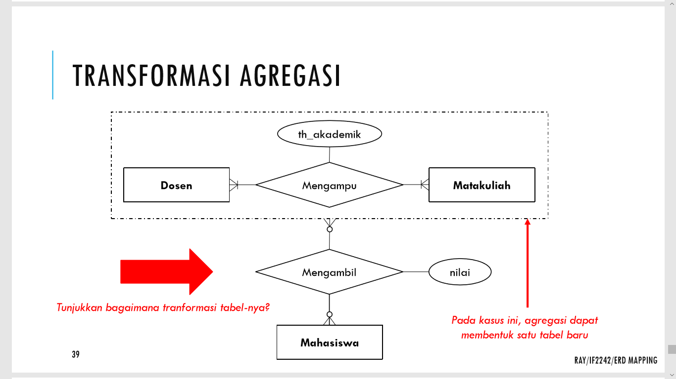

Slide 11
Entitas Dosen
NIP | NAMA | JENIS KELAMIN
123 | A | Laki-laki
456 | B | Perempuan
789 | C | Laki-laki

Slide 12
Entitas Mata Kuliah
KODE_MATKUL | NAMA_MATKUL | PRODI | SKS
If2121 | PBO | T.Informatika | 3
el2323 | Matek | T.elektro | 3
ma2122 | Analisis real | Matematika | 3

Slide 13
Tabel Relasi Mengampu
KODE_MATKUL | TAHUN_AKADEMIK | NIP_DOSEN
IF2121 | 2017-2018 | 456
EL2323 | 2017-2018 | 123
IF2121 | 2017-2018 | 123
MA2122 | 2018-2019 | 789
MA2122 | 2018-2019 | 456

Slide 14
Entitas Mahasiswa
NIM | NAMA | PRODI
14117055 | D | T. Informatika
13117009 | E | T. Elektro
16117004 | F | Matematika

Slide 15
Tabel Relasi Mengambil
KODE_MATKUL | TAHUN_AKADEMIK | NIP_DOSEN | NIM | NILAI
IF2121 | 2017-2018 | 456 | 14117055 | E
EL2323 | 2017-2018 | 123 | 13117009 | A
IF2121 | 2018-2019 | 456 | 14117055 | A
MA2122 | 2018-2019 | 789 | 16117004 | AB
MA2122 | 2018-2019 | 456 | 13117009 | A

